Slide 1
Praktyki zagraniczne
Erasmus +
Granada Hiszpania
07,03 – 21,03.2020r.

Slide 2
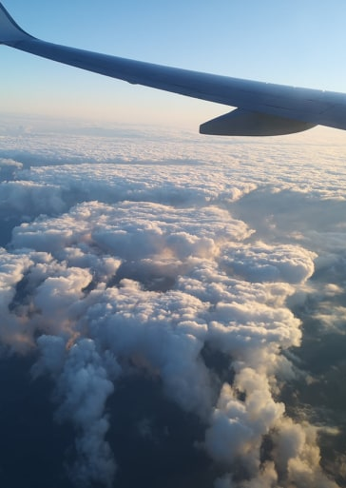
Praktyki rozpoczęliśmy od wylotu z Berlina do malagi w sobotę 7 marca

Slide 3
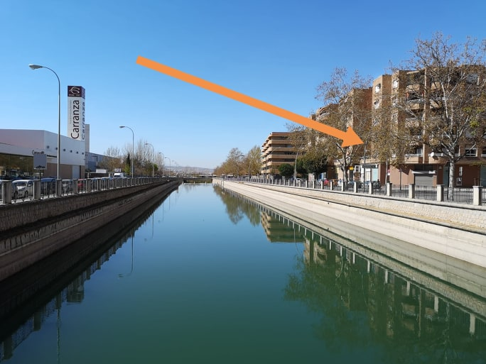
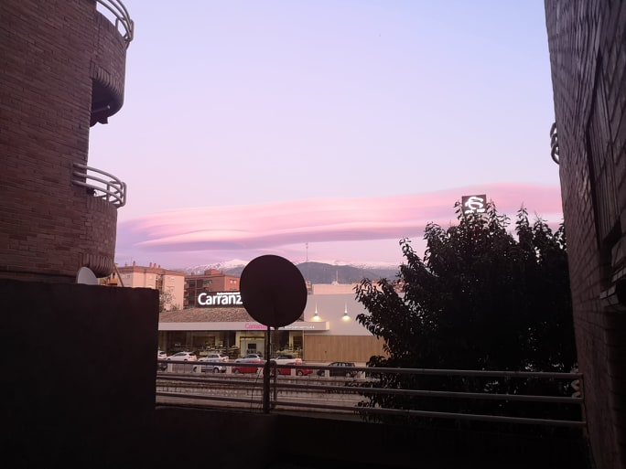
Po wylądowaniu w Maladze autokarem zostaliśmy przetransportowani do Granady, gdzie zostaliśmy zakwaterowani w dwóch przestronnych pięcio pokojowych mieszkaniach z niesamowitym widokiem na góry sierra nevada

Slide 4
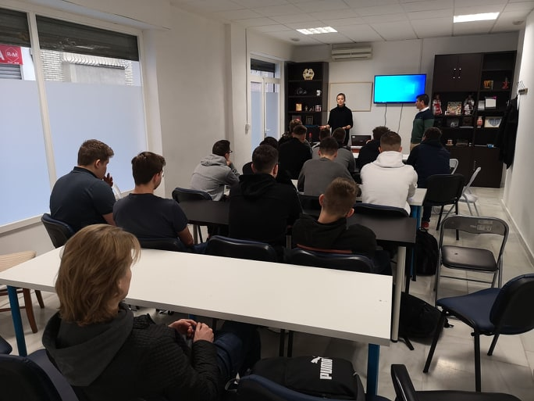
Pierwszego dnia zostaliśmy serdecznie przywitani w siedzibie mep
Uczniom zostały przedstawione zakłady pracy w których to będą odbywały się praktyki

Slide 5
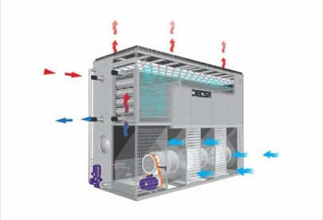
DISEÑO ENERGETICO Y CLIMATIZACION, S.A

Slide 6
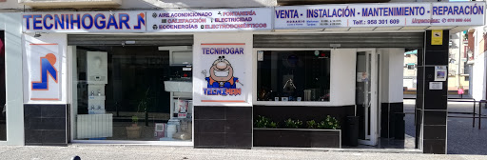
TECNIHOGAR GRANADA, S.L

Slide 7

AUTOMOCION PEREZ BOLIVAR

Slide 8
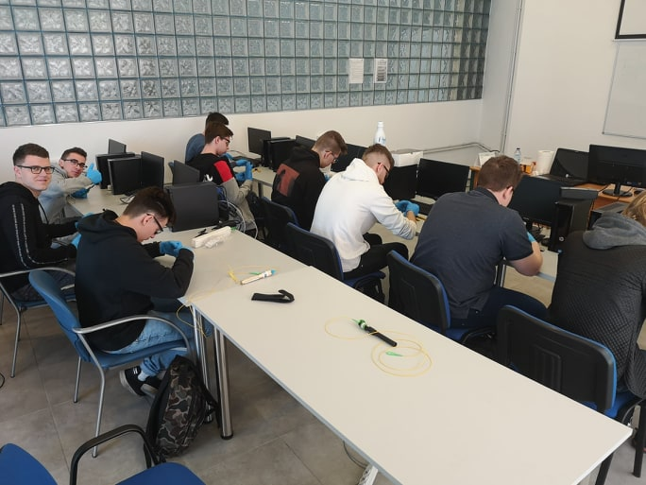

ACACIO SERVICIOS TELEMATICOS S.L

Slide 9
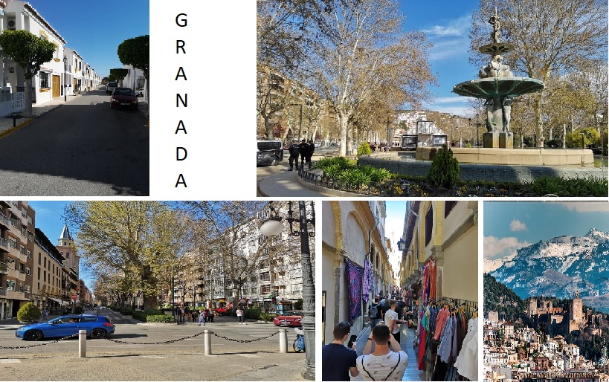
W wolnym czasie poznawaliśmy Zwiedzaliśmy urokliwe miejsca Granady

Slide 10
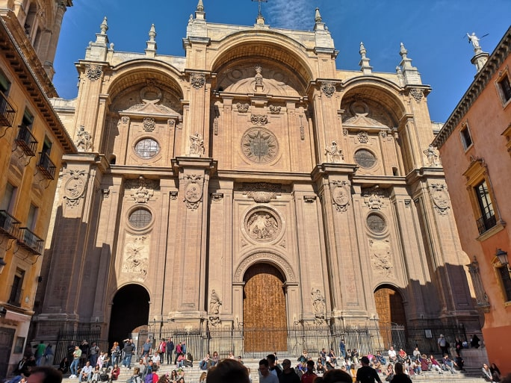


Slide 11
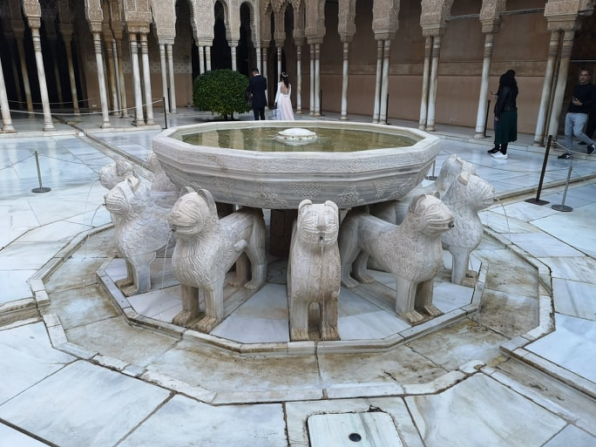
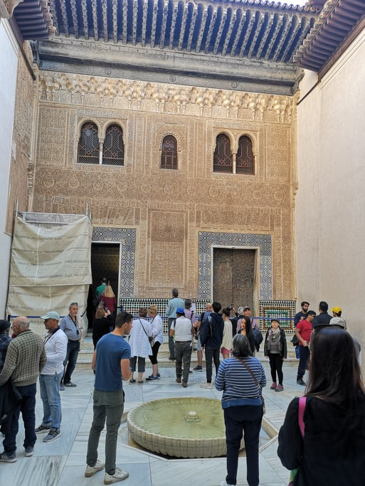

Slide 12
Niestety praktyki zostały przerwane ze względu na stan wyjątkowy wywołany Pandemią COVID-19

Slide 13
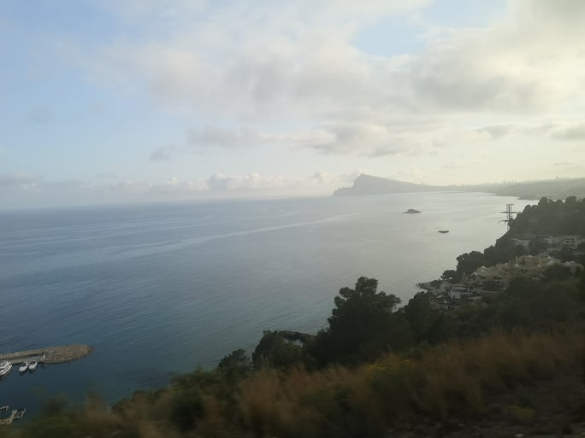
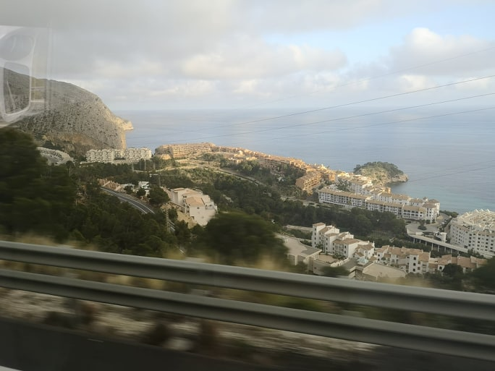
W sobotę 14 marca autokarem rozpoczęliśmy podróż do Polski

